Slide 1
PEMILIHAN PORTOFOLIO
Lutfi
STIE Perbanas Surabaya
lutfi@perbanas.ac.id

Slide 2
Asumsi Dasar Teori Portfolio
Setiap orang ingin memaksimalkan return untuk tingkat risiko tertentu
Risiko menunjukkan ketidak-pastian hasil dimasa datang
Portofolio investor seharusnya memasukkan semua alternatif aset dan kewajiban
Instrumen keuangan: saham obligasi
Aset fisik: mobil, rumah, properti
Aset yang tidak begitu likuid: barang antik, coin, prangko
Investor adalah risk averter
Artinya bila investor diberi dua pilihan aset yang memiliki return sama, maka ia akan memilih aset yang risiko lebih kecil
Notes:
7

Slide 3
Keputusan Investasi
Melibatkan ketidak pastian
Fokus pada expected return
Mengestimasi return dimasa datang yang diperlukan untuk mengkompensasi dan mengelola risiko
Sasarannya adalah mengurangi risiko tanpa mempengaruhi return.
Dicapai melalui pembentukan portofolio
Kuncinya adalah diversifikasi
Notes:
7

Slide 4
Penurunan Risiko dalam Portoflio Random Diversification
Diversifikasi tanpa melihat karakteristik (risk & return) dari investasi
Semakin banyak sekuritas semakin kecil eksposur terhadap suatu risiko tertentu
Pengurangan risiko marginal semakin ketika dilakukan penambahan sekuritas
Sekuritas dalam jumlah besar tidak diperlukan untuk dapat mengurangi risiko secara signifikan
Diversifikasi internasional dapat mengurangi risiko
Notes:
9

Slide 5
Risiko Portofolio dan Diversifikasi
σ_{p %}
35
20
0
Risiko Portofolio
Risiko Pasar (Systematic)
10 20 30 40 ...... 100+
Jumlah sekuritas dalam portfolio
Notes:
11

Slide 6
Penurunan Risiko dalam Portfolio Markowitz Diversification
Aktif mengukur dan mengelola risiko portofolio
Memperhatikan hubungan antar sekuritas dalam portfolio
Keputusan Investor semata-mata didasarkan pada risk-return trade-off
Investor adalah risk aversion
Untuk tingkat risiko tertentu, investor lebih menyukai return yang lebih tinggi
Untuk tingkat return tertentu, investor lebih menyukai risiko yang lebih rendah
Notes:
9

Slide 7
Expected Return Portofolio
Rata-rata tertimbang dari expected return individual sekuritas
Setiap aset memiliki bobot (w), yang mencerminkan persentase dari total nilai portofolio
Expected return dari suatu portofolio dapat dihitung sebagai berikut:
Dimana:
W_{i} = persentasi dana yang tertanam di aset i
E(R_{i}) = expected returm dari aset i
N = jumlah aset dalam portoflio
Notes:
6

Slide 8
Expected Return Portofolio Contoh
Notes:
6

Slide 9
Risiko Portofolio
Risiko diukur dengan menggunakan simpangan baku (σ) atau varian (σ²)
Risiko portofolio bukanlah jumlah dari risiko setiap individu dalam dalam portofolio
Menekankan pada risiko dari keseluruhan portofolio, bukan risiko masing-masing individual sekuritas dalam portofolio
Saham individual adalah berisiko hanya bila saham tersebut meningkatkan risiko total portofolio
Notes:
7

Slide 10
Komponen Risiko Portofolio
Mencakup tiga faktor
Varian (risiko) dari masing-masing sekuritas
Covariance (Correlation) antar pasang sekuritas
Bobot setiap sekuritas dalam portofolio
Semakin banyak aset dalam portofolio, maka semakin besar pengaruh covariance antar aset dan semakin kecil pengaruh dari risiko (variance setiap aset)
Sasaran: pilih bobot untuk menentukan kombinasi varian minimum untuk tingkat expected return tertentu
Notes:
17

Slide 11
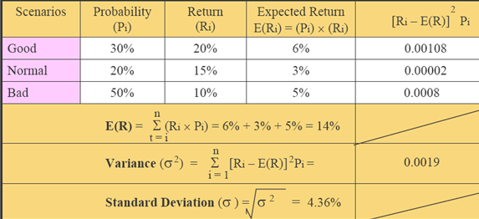
Varian & Simpangan Baku Portofolio Contoh
Notes:
6

Slide 12
Covarian Return
Covarian return mengukur tingkat dimana return dua sekuritas bergerak bersama sepanjang waktu
Covarian positif menunjukkan bahwa return kedua sekuritas bergerak kearah yang sama
Covarian negatif menunjukkan bahwa return kedua sekuritas bergerak kearah berlawanan
Covarian nol menunjukkan bahwa tidak terdapat hubungan antara return kedua sekuritas
Rumus Menghitung Covarian
Notes:
17

Slide 13
Koefisien Korelasi
Covarian mengukur co-movement absolut dari dua return
Oleh karena itu tidak dapat digunakan untuk membandingkan antar pasang sekuritas yang berbeda
Untuk mengatasi masalah ini digunakan Koefisien Korelasi
Dimana:
r_{ij} = korelasi antara return sekuritas i dan j
Covij = Covarian antara return sekuritas i dan j
σ_{i}= simpangan baku sekuritas i
σ_{j} = simpangan baku sekuritas j
Notes:
17

Slide 14
Koefisien Korelasi
Koefisien korelasi (r_{ij}) memilik rentang -1 s.d. +1
Korelasi +1 artinya dua sekuritas memiliki korelasi positif sempurna (bergerak kearah yang sama secara linier sempurna)
Korelasi -1 artinya dua sekuritas memiliki korelasi negatif sempurna (bergerak kearah berlawanan secara linier sempurna)
Korelasi 0 artinya dua sekuritas tidak memiliki korelasi
Notes:
17

Slide 15
Covariance Koefisien Korelasi Contoh
Contoh: Perhitungan Covariance
Koefisien Korelasi antara dua sekuritas (r_{ij}) adalah 0,8
Simpangan baku return sekuritas i dan return sekuritas j masing-masing adalah (σ_{i}) = 0,35 dan (σ_{j}) =0,72
Solusi:
Cov_{i,j}= (r_{ij} x σ_{i} x σ_{j}) = 0,8 x 0,35 x 0,72 = 0,2016
Contoh: Perhitungan Korelasi
Covariance antara dua sekuritas (Cov_{ij}) adalah 0,08
Simpangan baku return sekuritas i dan return sekuritas j masing-masing adalah (σ_{i}) = 0,36 dan (σ_{j}) =0,23
Solusi:
Notes:
7

Slide 16
Expected Return & Varian Kasus untuk Dua Aset
Expected retur portofolio merupakan rata-rata tertimbang dari return aset dalam portofolio
w₁ dan w₂ adalah persentasi dana portofolio yang tertanam dalam aset 1 dan aset 2
E(R₁) dan E(R₁) adalah expected return aset 1 dan aset 2
Varian dan Simpangan Baku
r_{1,2} adalah korelasi antara return aset 1 dan aset 2
σ₁ dan σ₂ adalah simpangan baku aset 1 dan aset 2
Notes:
7

Slide 17
Expected Return dan Varian: Contoh
Notes:
7

Slide 18
Matriks Risiko Portofolio Covarian dan Varian
Dua Aset
Dalam dua aset terdapat 2 varian dan 2 covarian
Tiga Aset
Dalam tiga aset terdapat 3 varian dan 6 covarian [n(n-1)] = 3 x 2
Dalam n aset terdapat n varianc dan [n x (n-1)] covarian
Aset | 1 | 2
1 | w₁² σ₁² | w_{1,} w₂Cov_{1,2}
2 | w_{1,} w₂Cov_{1,2} | w₂² σ₂²
Aset | 1 | 2 | 3
1 | w₁² σ₁² | w_{1,} w₂Cov_{1,2} | w_{1,} w₃Cov_{1,3}
2 | w_{1,} w₂Cov_{1,2} | w₂² σ₂² | w_{2,} w₃Cov_{1,2}
3 | w_{1,} w₃Cov_{1,3} | w_{2,} w₃Cov_{2,3} | w₃² σ₃²
Notes:
17

Slide 19
Peran Korelasi dalam Menentukan Risiko Portofolio
Semakin rendah korelasi (mendekati -1) maka semakin rendah risiko portofolio dan semakin besar manfaat diversifikasi
Semakin tinggi korelasi (mendekat +1) maka semakin besar besar risiko dan semakin kecil manfaat diversifikasi
Bila korelasi antar aset adalah +1 (korelasi positif sempurna) maka tidak ada manfaat diversifikasi
Bila korelasi antar aset adalah -1 (korelasi negatif sempurna) maka dimungkinkan membentuk portofolio dengan risiko nol (bebas risiko)
Notes:
7

Slide 20
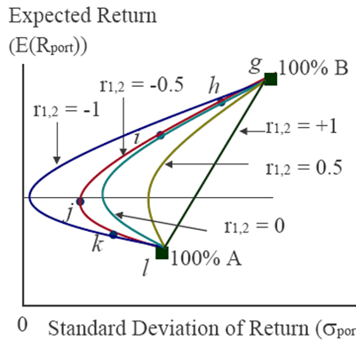
Peran Korelasi dalam Menentukan Risiko Portofolio – Ilustrasi Grafik
Notes:
7

Slide 21
Efficient Frontier
Portofolio efisien adalah portofolio yang:
Memiliki risiko terendah untuk tingkat keuntungan tertentu
Memiliki return tertinggi untuk tingkat risiko tertentu
Efficient Frontier mencerminkan sekumpulan portofolio yang :
Memiliki return maksimum untuk setiap risiko
Memiliki risiko minimum untuk setiap tingkat return
Aset yang dibawah efficient frontier adalah inferior (tidak efisien).
Dalam slide berikut portfolio B dan portfolio C mendominasi portofolio A
Notes:
7

Slide 22
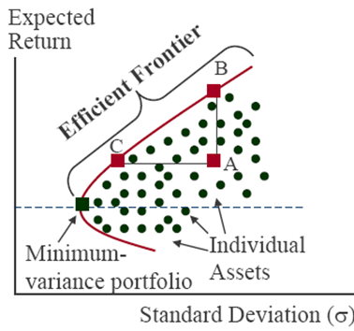
Efficient Frontier Ilustrasi Grafik
Notes:
7

